Slide 1

Die nächsten Schritte
Jonas Freiknecht, 2021, v1.3
www.jofre.de

Slide 2
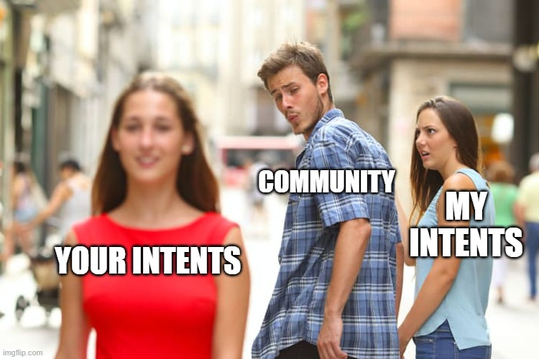
Wie geht es jetzt weiter?
Wörter erraten
Übersetzung
Taschenrechner
Nachrichten abspielen / vorlesen
Stundenplan für Eltern
Abfallkalender
Zufallsgenerator
Rezeptvorschläge
Barkeeper – Wie mixe ich…
Fernsehprogramm
Was läuft im Kino?
Workout-Hilfe
Einschlafgeräusche
Zähneputzuhr
Schlaue Sprüche
Witze
City-Guide
Bitcoin- und Börsenkurse
Taxi rufen
Benzinpreise in meiner Nähe
Welche Inhaltsstoffe hat Lebensmittel XY
Wer hat heute Geburtstag?
Preisalarm (z.B. über Idealo/Amazon)
Fußballergebnisse
Zufallsnamen
☺
Entwerft eure eigenen Intents!
Unser Framework sollte Funktionen für die meisten Fälle anbieten
Teilt eure Intents mit der Community

Slide 3

Die nächsten Schritte für mich
Mehrsprachigkeit als Auswahl zu Beginn
Trainieren der KI auf Basis anderer Sprachen
Einarbeiten eures Feedbacks
Was ist unverständlich?
Was müsste detaillierter beschrieben werden?
Was für Features würdet ihr euch noch wünschen?

